Slide 1
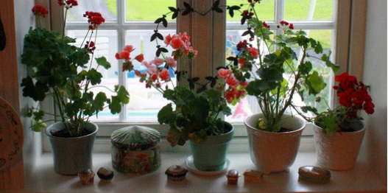
Varsayımları Sorgula
Evdeki oda içerisinde bulunan çiçekler çok fazla yer kaplıyordu.
Varsayımları sorgulayarak, nasıl düzenli hale getirebilirim kısmını sorgulayarak camın önüne uzun bir raf koyarak çiçeklerin güneş ışığını görmelerini ve yerden tasarruf etmeyi sağladık.

Slide 2
…Olsa Ne Olurdu?
Sosyal Faaliyet Alanını Daha Kullanılır Hale Nasıl Getirebilirim ?
Şirketimizde mevcut kullanılan sosyal faaliyet alanının insanlarda daha fazla etki uyandırıp, işyerinde daha motive olmalarını sağlamak

